Slide 1
Case a3data
Jefferson lee chan

Slide 2
Apresentação do desafio
Contratante: Empresa de Telecomunicações
Cenário:
Churn elevado de clientes
Produto com custo elevado de setup
Natureza dos Dados (Atributos) dos Clientes:
Pessoais
Contratuais
Serviços
Cobranças e Pagamentos
Desafio: Entender como os atributos dos clientes estão associados ao churn e desenvolver modelo para predição de churn dos clientes

Slide 3
Planejamento de entregáveis – roadmap
S1. Proposta/Plano de projeto
S2. Acesso aos dados processados
S3. Relatório de exploração e análise de dados
S4. Modelo densenvolvido para predição de churn
S5. Avaliação do modelo
S6. Documentação do modelo
S7. Relatório contendo proposta de ações para mitigação de churn
Notes:
dados processados = dados limpos e tratados

Slide 4
Planejamento de entregáveis – roadmap
S8. Código fonte
S9. Demonstração prática do funcionamento do modelo
S10. Transferência de conhecimento e treinamento
S11. Deploy do modelo via aplicação web e documentação da respectiva API
S12. Pipeline automatizado para todo o workflow do modelo
S13. Plano de monitoramento e manutenção do modelo em produção
S14. Dashboard para acompanhamento do modelo e de métricas relativas ao churn de clientes
Notes:
workflow do modelo: desde a coleta e integração dos dados até o deploy e monitoração do modelo preditivo

Slide 5
processo de desenvolvimento do modelo
Entendimento do problema
Limpeza e análise exploratória dos dados
Preprocessamento dos dados e feature engineering
Construção do modelo
Avaliação do modelo

Slide 6
Hipóteses levantadas
Clientes com menor tempo de contrato (tenure) apresentam um menor nível de satisfação com os serviços prestados pela empresa, logo tendem a ter maior propensão a churn
Clientes com duração de contrato mensal possuem mais liberdade para trocar a empresa por uma rival, ou seja, tendem a ter maior propensão a churn
Serviços relacionados a segurança e a suporte técnico são considerados de grande importância, logo não ter acesso a eles implica uma maior propensão a churn dos clientes
Cobranças totais mais baixas refletem menos prestígio, logo essa categoria de clientes tende a ter maior propensão a churn

Slide 7

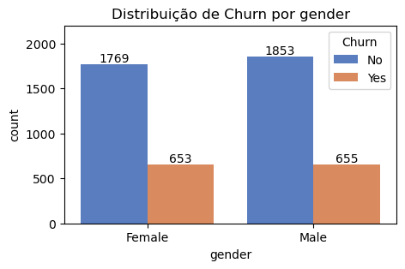
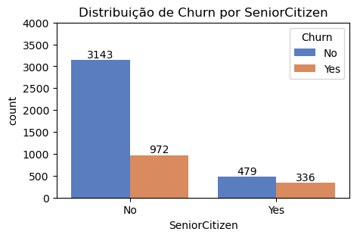
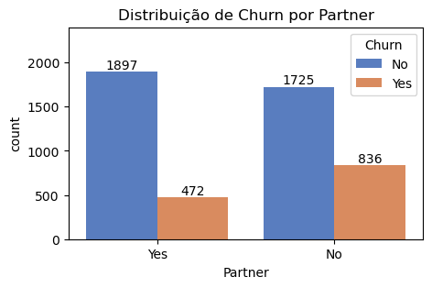
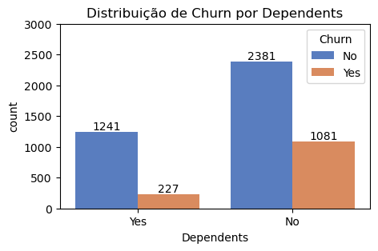
Análise exploratória de dados
Churn x Dados Pessoais

Slide 8

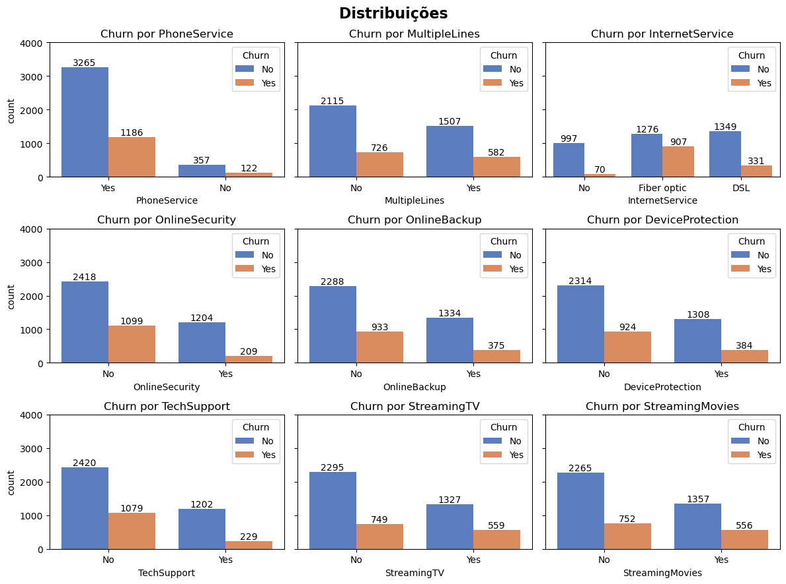
ANÁLISE EXPLORATÓRIA DE DADOS
Churn x Dados de Serviços Consumidos

Slide 9
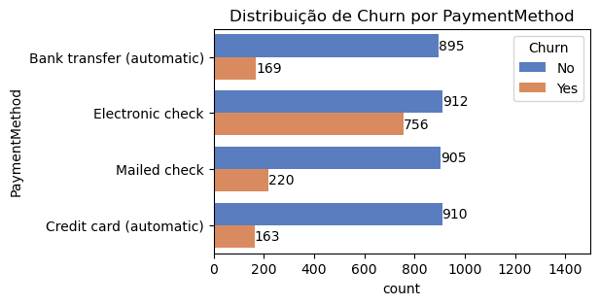
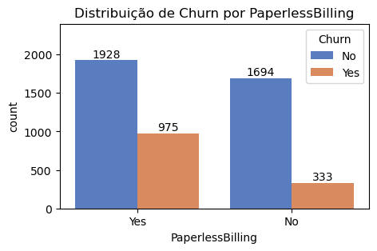
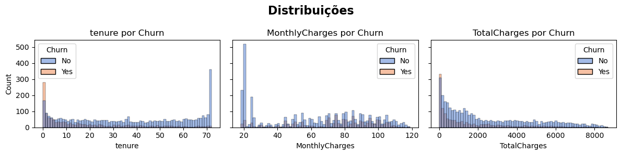
ANÁLISE EXPLORATÓRIA DE DADOS
Churn x Dados de Cobranças e de Pagamentos

Slide 10
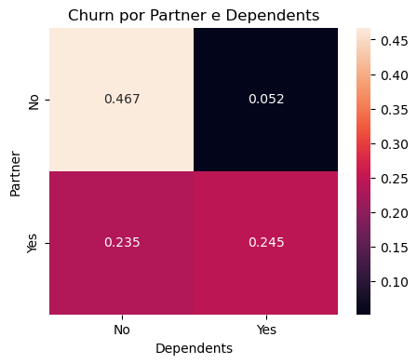
Conclusões/insights e ações propostas
Clientes sem companheiro(a) e dependentes possuem uma taxa de churn consideravelmente maior, logo campanhas para aquisição de clientes devem se concentrar no público que tem companheiro(a) ou dependentes

Slide 11
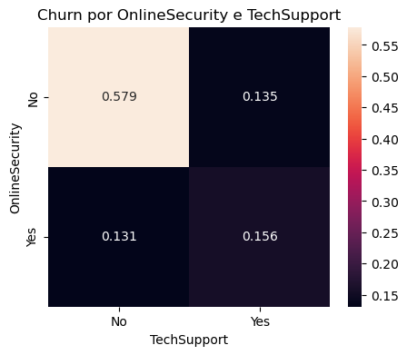
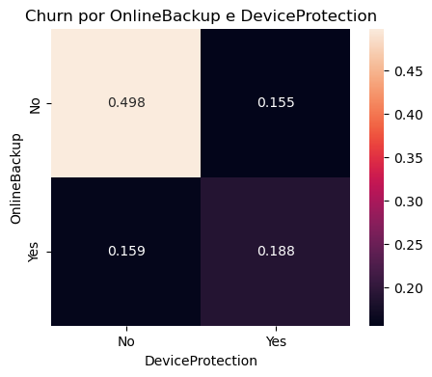
Conclusões/insights e ações propostas
Clientes sem suporte técnico e segurança online possuem uma taxa de churn consideravelmente maior, logo seria interessante para a empresa analisar a possibilidade de oferecer pelo menos um desses serviços aos clientes
Clientes sem backup online e proteção do aparelho possuem uma taxa de churn consideravelmente maior, logo seria interessante para a empresa analisar a possibilidade de oferecer pelo menos um desses serviços aos clientes

Slide 12
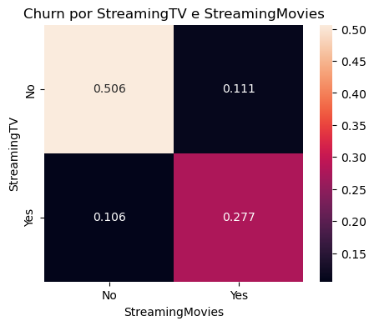
Conclusões/insights e ações propostas
Clientes sem streaming de TV e streaming de filmes possuem uma taxa de churn consideravelmente maior, logo seria interessante para a empresa realizar campanhas entre seus clientes para a aquisição de pelo menos um desses serviços

Slide 13
Impacto das ações sugeridas
Campanhas de marketing para aquisição de novos clientes devem ser principalmente direcionadas para a pessoas que possuam um companheiro(a) ou dependentes
Campanhas internas para aquisição de novos serviços devem focar em pacotes de suporte técnico e/ou segurança online, de backup online e/ou proteção do aparelho, e de streaming de TV e/ou streaming de filmes
Campanhas de marketing devem incentivar a aquisição de contratos de maior prazo, bem como a aquisição de pacotes de serviços premium

Slide 14
Obrigado!

